Slide 2
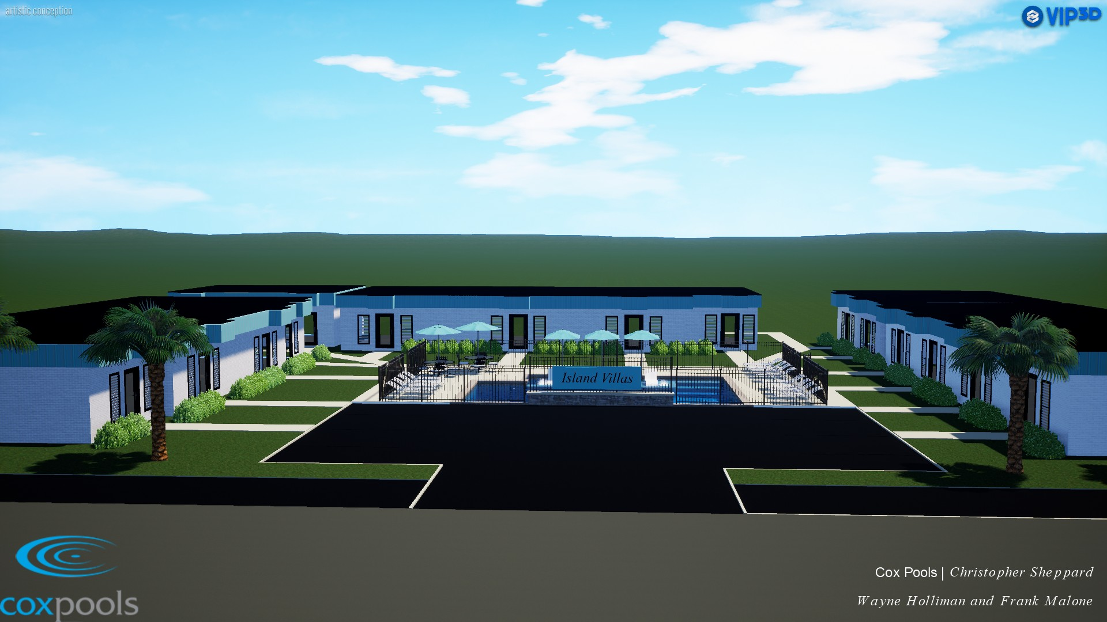

Slide 3
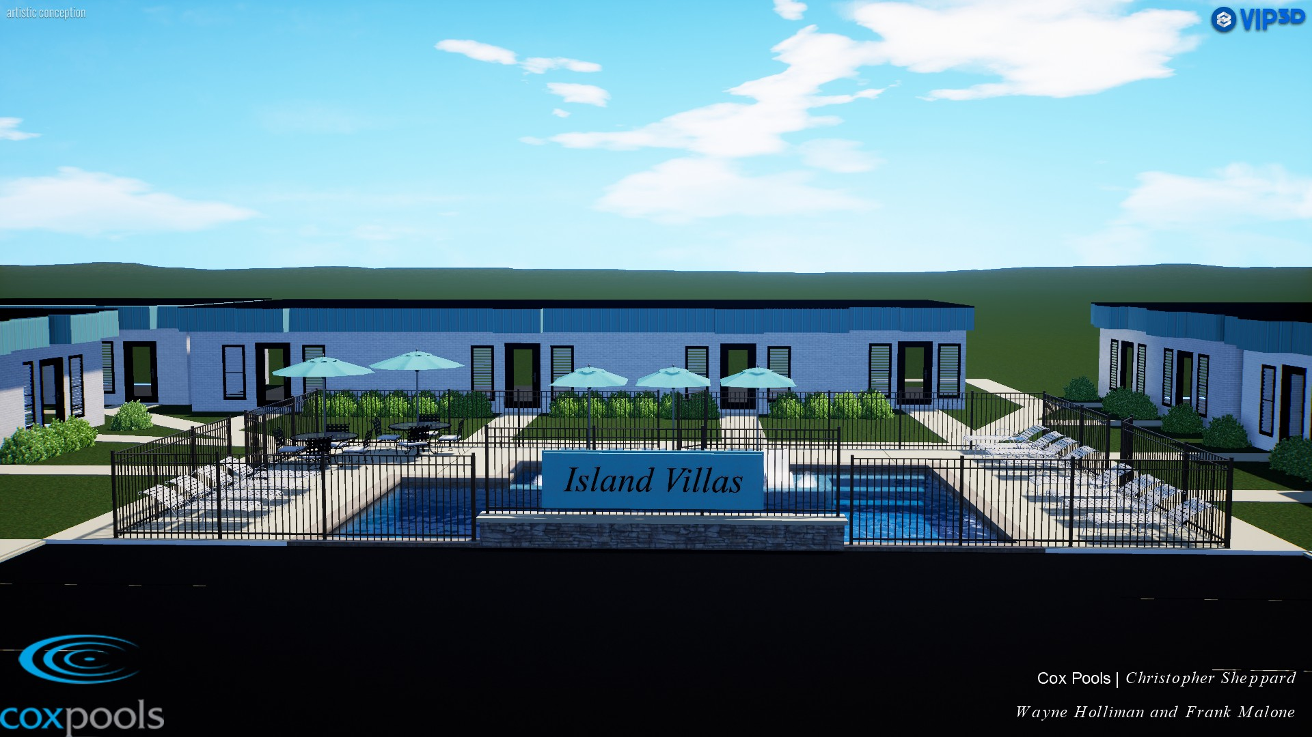

Slide 4
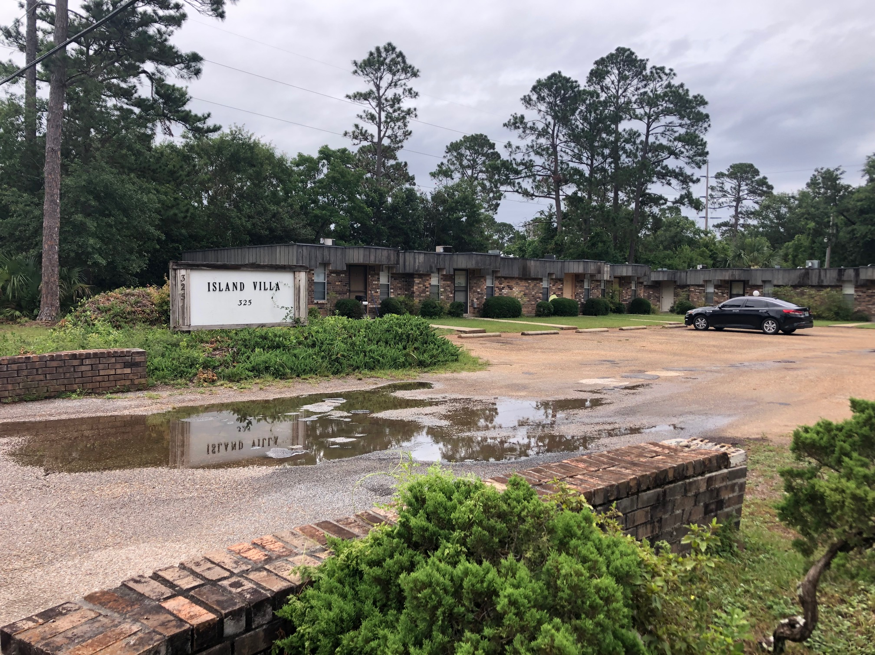
Island Villa Apartments
325 E 22ND Av Gulf Shores

